Slide 1
MEDE · CP2 · TRĂSĂTURI ȘI REPREZENTARE LINIARĂ · SĂPTĂMÂNA 6
Miloiu Cristi· U19 · Ce spune textul și nu spune satelitul: magnitudinea dezastrelor din rapoarte vs. Sentinel
Întrebarea mea
Pentru evenimentele de dezastru activate în Copernicus EMS în Europa (2017–2025): ce informație despre magnitudine poartă textul raportului și nu o poartă imaginea Sentinel bi-temporală, și invers, iar dezacordul dintre ele e anticipat de incertitudinea textului? (Q19.2 din catalog)
Unde am ajuns
Etapa curentă: trăsături și reprezentare liniară (CP2).
Făcut: din text — data evenimentului (93% exact față de eventTime EMS), suprafața / persoanele / decesele menționate și embeddings BGE-M3; analiza uni- și bivariată; PCA pe 9 fold-uri LOYO, cu metrici pe anul de test.
Ce am schimbat: ponderare MFA pe blocuri (fără ea, imaginea face 80% din PC1–3); bug reparat — suprafața EMS a 49 de activări noi era concatenată ca text; data din text nu cere reluarea GEE (întârziere > 10 zile doar la 11 activări).
Unitatea și sursele
Unitatea: o activare EMS (un rând = un eveniment, static). 411 selectate (Europa, 2017–2025: incendii, inundații, furtuni), 391 în nucleul aliniat.
Text (EMS) + Imagine (S1 principal, S2 secundar, din GEE) + Meteo (ERA5-Land); magnitudine de referință: suprafața mapată de EMS (379/411) + EM-DAT.
Cui îi folosește răspunsul
Unui analist de evaluare rapidă a pagubelor (EMS, IGSU): când se încrede în raport și când cere imagine.
Slide 1 din 3 · Fișiere Moodle: CP2_U19.pdf + trasaturi_U19.md · Repo: github.com/cristim67/medh

Slide 2
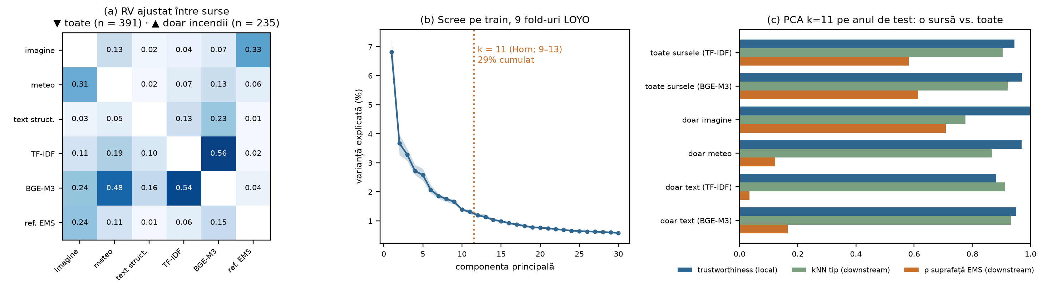
DOVADA ETAPEI
Textul spune ce s-a întâmplat, imaginea cât de mare: PCA (k = 11) pe toate sursele dă ρ = 0,61 cu suprafața EMS, imaginea singură 0,71, textul singur 0,17
Aliniere: unitate și pas
Spațiu: uniunea AOI EMS; S1/S2 la ≥ 20 m, ERA5 0,1° cu buffer 5 km
Timp: t0 = eveniment / activare; pre −60…−10, post +2…+30 z, compozit median
Goluri: S2 cu nori la 50% → mediana din train + s2_ok
Matricea X: 391 × 1.047
Blocuri: imagine 14 · meteo 4 · text struct. 5 · BGE-M3 1.024 (sau TF-IDF ~1.300)
Scalare: log1p + z, L2 pe text; bloc / √λ1 (MFA); fit doar pe train
Proveniență: reports/feature_dictionary.csv
Cum se verifică
Repo: github.com/cristim67/medh, pași 07–08
Protocol: LOYO, 9 fold-uri; k din analiza paralelă Horn pe train
Ce înseamnă: în același tip, text și imagine sunt aproape independente (RV ≤ 0,07)
Metrici pe anul de test, media pe 9 fold-uri; (a) RV ajustat = (RV − RV₀)/(1 − RV₀). Detalii: CP2/trasaturi_U19.md, reports/pca_loyo.md, reports/figures/.

Slide 3
BLOCAJE ȘI URMĂTOARELE DOUĂ SĂPTĂMÂNI
Riscuri și planul până la CP3
Blocaje și riscuri
1. Circularitate: suprafața EMS e delimitată tot pe imagini → avantajul imaginii (ρ 0,71) e parțial construit. Verific cu suprafața din text (ρ 0,83 la 55 de incendii) și cu EM-DAT (doar 63 de incendii, 56 de inundații).
2. Textul dă rar cifre: suprafața apare la 57 din 235 de incendii și la 1 din 135 de inundații → câmpurile structurate sunt în mare parte zero.
3. k: k = 11 (Horn) reține 52% din varianță (BGE-M3); ρ urcă la 0,70 la k = 50 → k se reverifică prin ablație.
4. Furtuni: doar 21 → raportate separat, nu în comparațiile pe tip.
Planul până la CP3 (săpt. 8)
Săptămâna 7: CCA text ↔ imagine (alternativa declarată) și UMAP pe același protocol LOYO; corelație și MI pe tip de eveniment.
Săptămâna 8: tabelul reprezentări vs. PCA k = 11 pe 5 seed-uri, cu intervale; baseline „o singură sursă”; dezacordul text–imagine vs. incertitudinea textului („about”, „estimated”).
La CP3 arăt: harta relațiilor (RV, CCA, MI) + tabelul vs. PCA.
Secțiunea de articol: Methods (trăsături și protocol).

